Slide 1
Learning-TIMER_DMA
Ce document résume mes observations suite à la programmation de la carte de développement : « Nucleo-L476RG ».
L’objectif est de manipuler les Timer en mode polling, interruption et PWM.

Slide 2
Première étape (Polling)
J’utilise un Timer pour faire Toggle la LED 2.
Dans la boucle « While », je récupère la valeur du compteur et si elle est supérieur ou égale à ma valeur calculée je toggle la LED 2 et je remets à 0 le compteur.

Slide 3
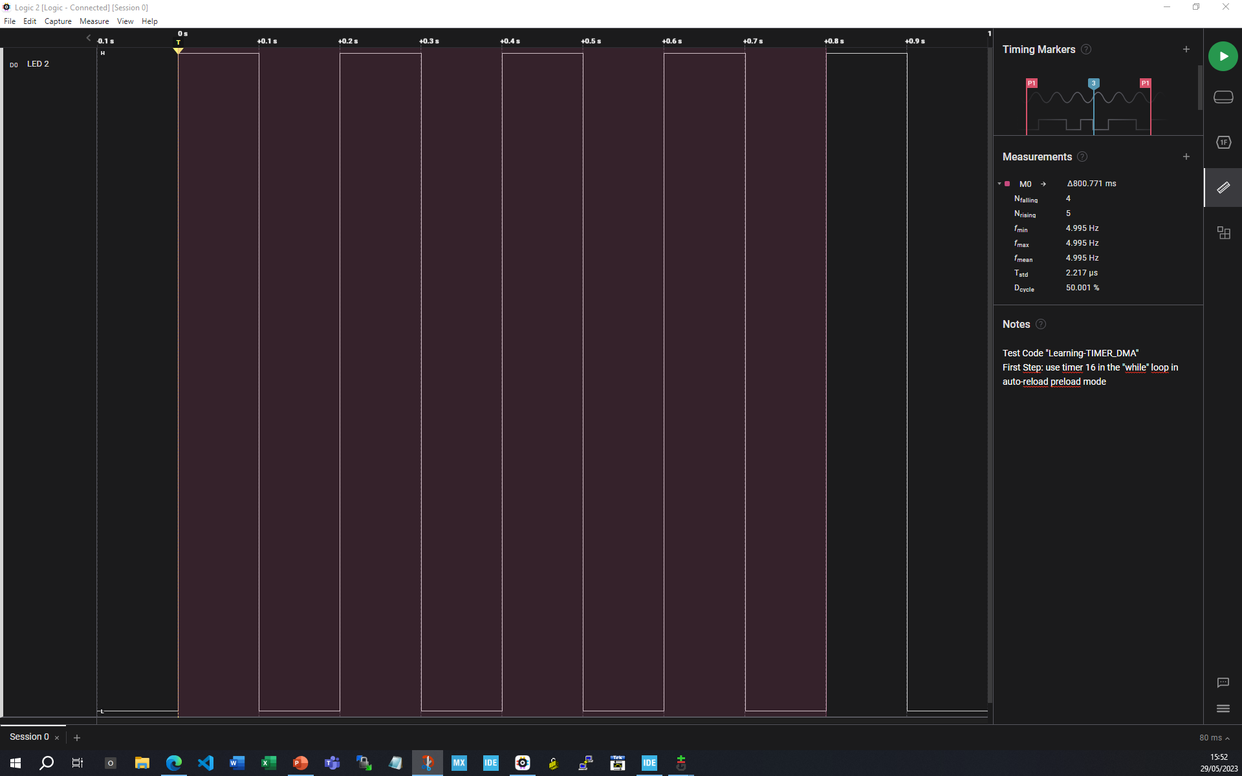

Slide 4
Deuxième étape (Interruption)
J’utilise un Timer pour faire Toggle la LED 2.
J’utilise les interruptions.
A chaque dépassement du compteur, il y a une interruption qui toggle la LED 2.

Slide 5
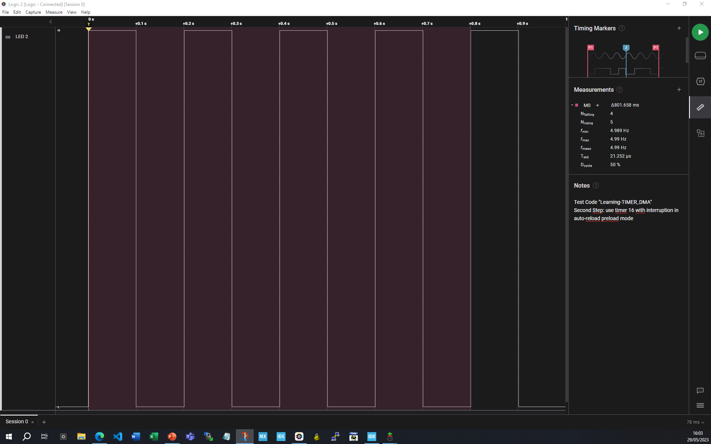

Slide 6
Troisième étape (PWM)
J’utilise le Timer en mode PWM.
Dans la boucle « While », je modifie toutes les secondes le rapport cyclique de la PWM.

Slide 7
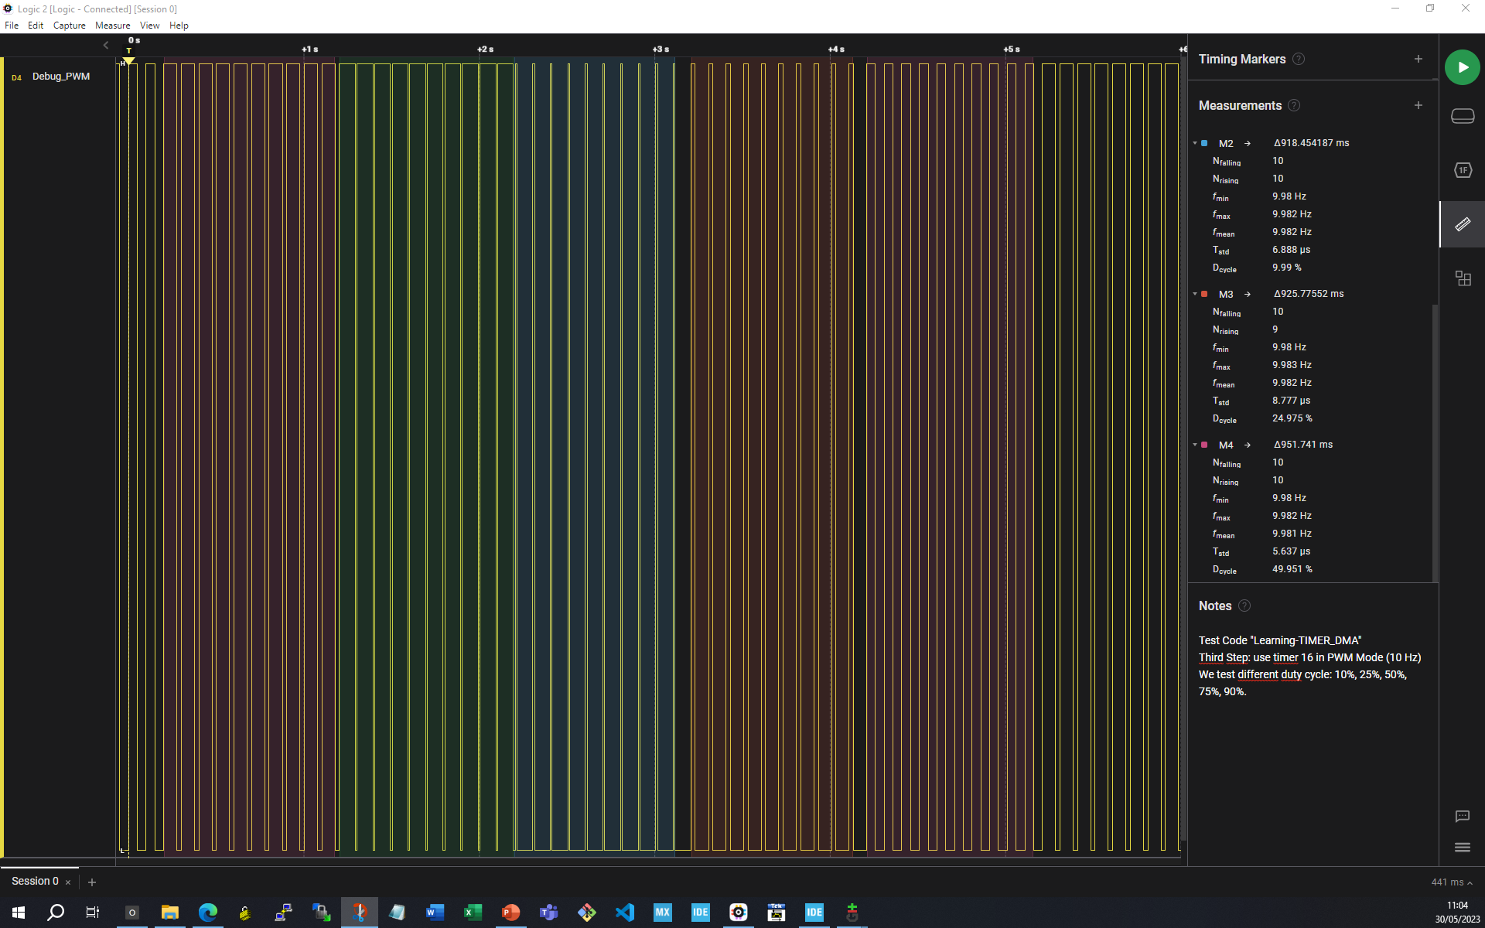

Slide 8


Slide 9
Conclusion
Grâce à ces exercices, j’ai appris à utiliser :
Le logiciel Logic
Le Timer en mode « polling »
Le Timer en mode interruption
Le Timer en mode PWM

